Slide 1

冒險故事
(Animaze)

Slide 2
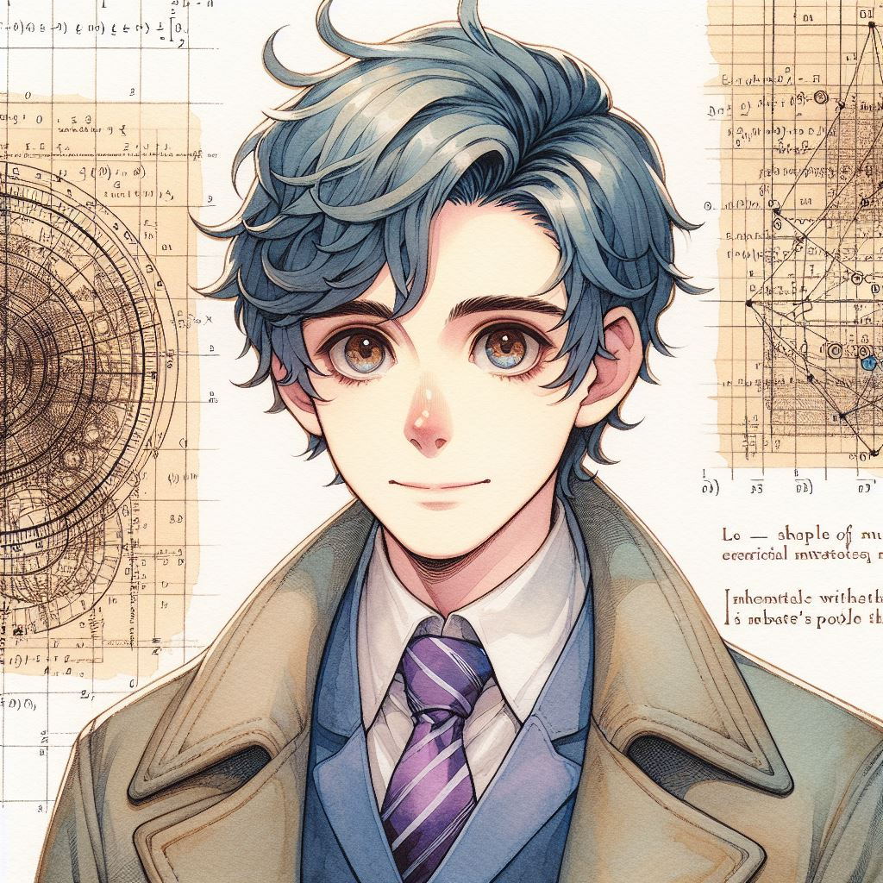
1.目標
Notes:
背景為我的目標是開發一套基於AI的創新模型，能夠學習並模擬人類的決策過程，讓機器能像人一樣進行複雜的思考。我希望藉由這項技術，為醫療、教育等領域帶
來重大改變，最終創造出一個能幫助人類解決複雜問題的AI平台。請加上一些數學model或程式碼在背景
髮色與髮型：這個人物有著藍色的短髮，頭髮鬆散但稍微向上翹，營造出年輕、活潑的感覺。髮型屬於比較常見的短髮造型，顯得清爽。
面部特徵：面部輪廓較為簡單，皮膚顏色偏白。人物的眼睛大而圓，瞳孔呈現出褐色，表情比較中立，顯得溫和無害。
服裝：他穿著一件灰色的外套，內搭白襯衫，並打了一條紫色條紋的領帶，服裝搭配典雅，給人一種學生或年輕專業人士的感覺。
請以Booth的畫風一致

Slide 3
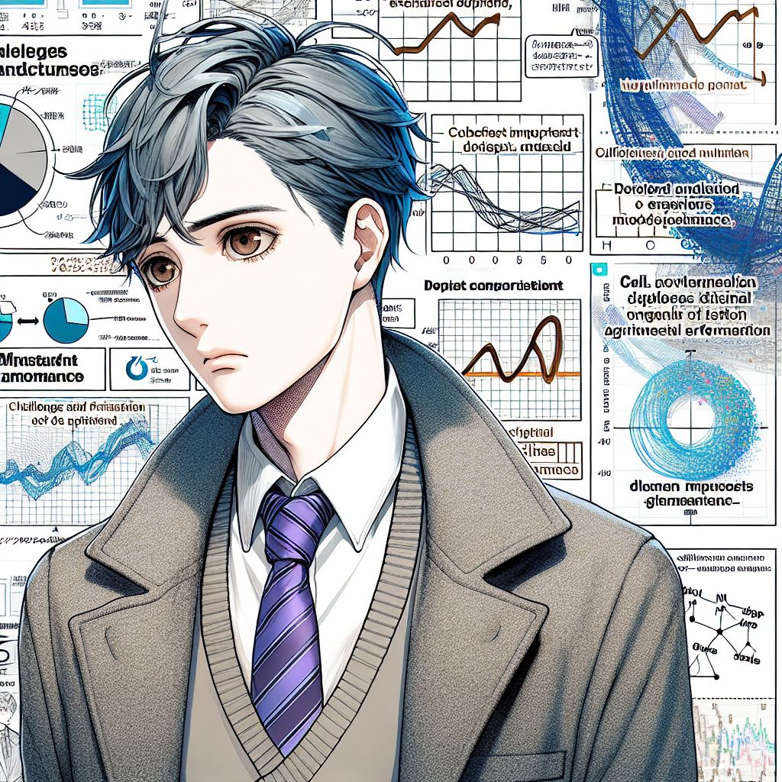
2.阻礙
Notes:
在技術開發的過程中，困難接踵而至，尤其在AI模型的訓練與優化階段。數據不夠完善，模型表現不穩定，這導致結果經常不夠準確。這些失敗時刻讓我感到沮喪，甚至一度懷疑是否應該繼續下去在背景
髮色與髮型：這個人物有著藍色的短髮，頭髮鬆散但稍微向上翹，營造出年輕、活潑的感覺。髮型屬於比較常見的短髮造型，顯得清爽。
面部特徵：面部輪廓較為簡單，皮膚顏色偏白。人物的眼睛大而圓，瞳孔呈現出褐色，表情比較中立，顯得溫和無害。
服裝：他穿著一件灰色的外套，內搭白襯衫，並打了一條紫色條紋的領帶，服裝搭配典雅，給人一種學生或年輕專業人士的感覺。
請以Booth的畫風一致
臉型偏向日本漫畫風格的booth

Slide 4
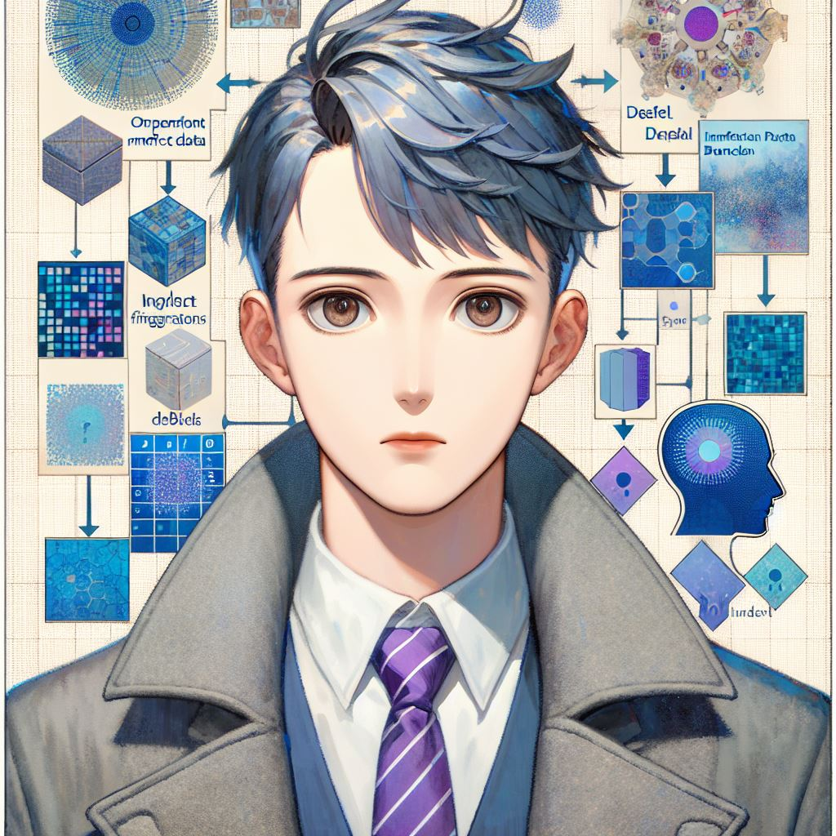
3.努力
Notes:
但每次遇到困難，我都提醒自己這是冒險的一部分。我開始優化數據集、調整模型架構，並研究成功案例中的關鍵技巧。每次的挫折都成為我的動力，最終我克服了技術難題，成功解決了模型訓練的主要問題為背景。
髮色與髮型：這個人物有著藍色的短髮，頭髮鬆散但稍微向上翹，營造出年輕、活潑的感覺。髮型屬於比較常見的短髮造型，顯得清爽。
面部特徵：面部輪廓較為簡單，皮膚顏色偏白。人物的眼睛大而圓，瞳孔呈現出褐色，表情比較中立，顯得溫和無害。
服裝：他穿著一件灰色的外套，內搭白襯衫，並打了一條紫色條紋的領帶，服裝搭配典雅，給人一種學生或年輕專業人士的感覺。
請以Booth的畫風一致
臉型偏向日本漫畫風格的booth

Slide 5
4.結果

Slide 6
5.意外

Slide 7
6.轉彎

Slide 8
7.結局

